Slide 1
NHIỆT LIỆT CHÀO MỪNG QUÝ THẦY CÔ VỀ DỰ
CHUYÊN ĐỀ MÔN ĐẠO ĐỨC
LỚP 1A1

Slide 3
Khởi động
Bài hát: BÀI CA ĐI HỌC

Slide 4
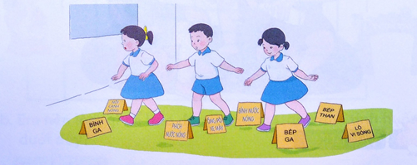

Slide 5
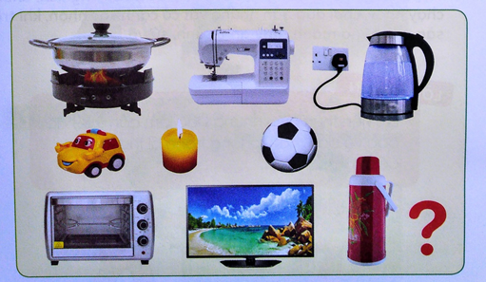

Slide 6
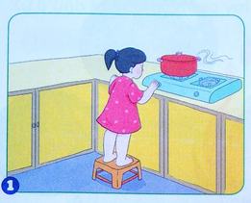
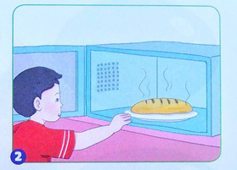
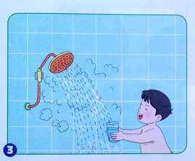
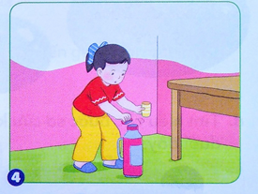

Slide 7
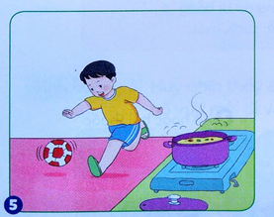
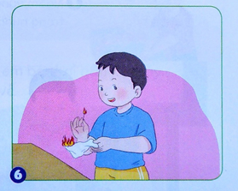

Slide 8
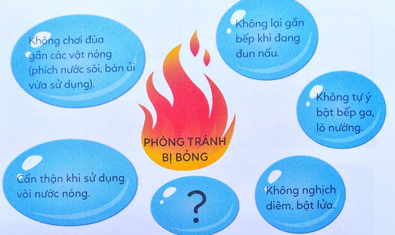

Slide 9
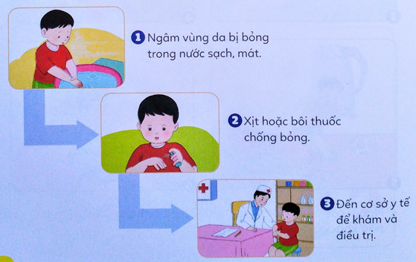

Slide 10
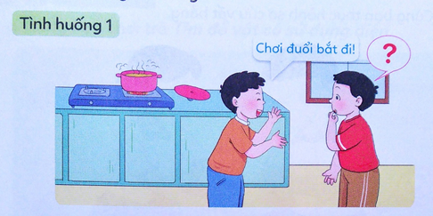

Slide 11
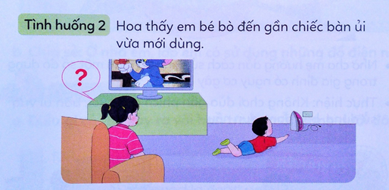

Slide 12
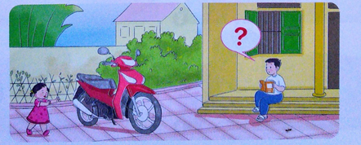

Slide 13
Chóc thÇy c«, c¸c con cïng
gia đình m·i m·i
h¹nh phóc !

